Slide 1
Praktické fungování českého a evropského trhu s elektřinou
JUDr. Marie Brejchová
16. 3. 2016

Slide 2
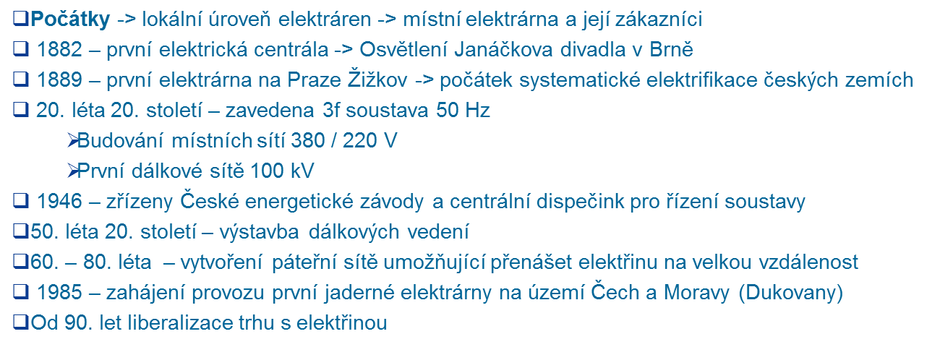
Historie

Slide 3
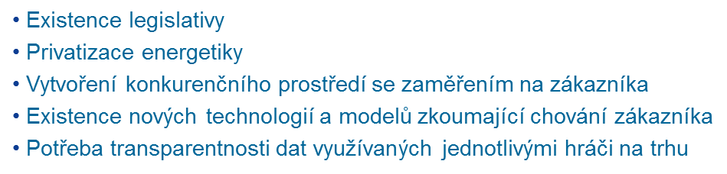
Změna tržního prostředí

Slide 4
Změna tržního prostředí
historicky vše v jednom (výroba, přenos, distribuce, prodej)
od 1. 1. 2005 zcela liberalizovaný trh s elektřinou
volba dodavatele elektřiny je na zákazníkovi

Slide 5
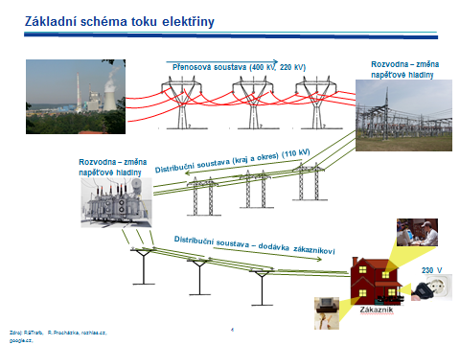

Slide 6
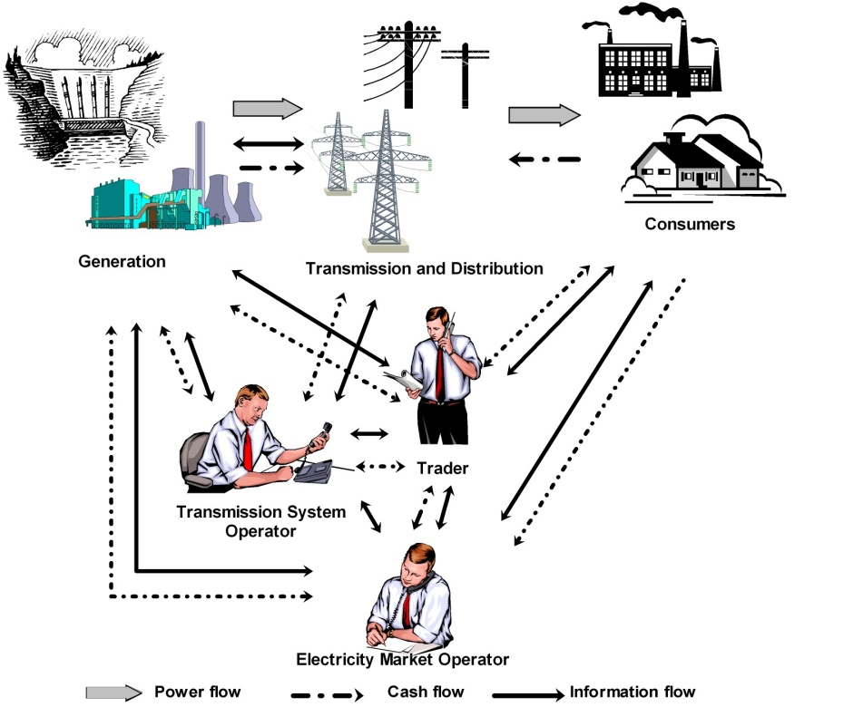
Reálné a obchodní vztahy na trhu s elektřinou

Slide 7
Definice trhu s elektřinou
Definice (neúplná) - § 3 vyhlášky č. 408/2015 Sb. o pravidlech trhu s elektřinou v platném znění:
(1) Předmětem trhu s elektřinou je dodávka činné elektrické energie. Obchodování s elektřinou se uskutečňuje zejména
a) na organizovaném krátkodobém trhu s elektřinou,
b) prostřednictvím dvoustranných obchodů mezi účastníky trhu s elektřinou včetně obchodů uzavřených na energetických burzách, nebo
c) na vyrovnávacím trhu s regulační energií.
…
(3) Provozovatel přenosové soustavy organizuje trh s podpůrnými službami.

Slide 8
20. březen 2015 v grafech
?

Slide 9
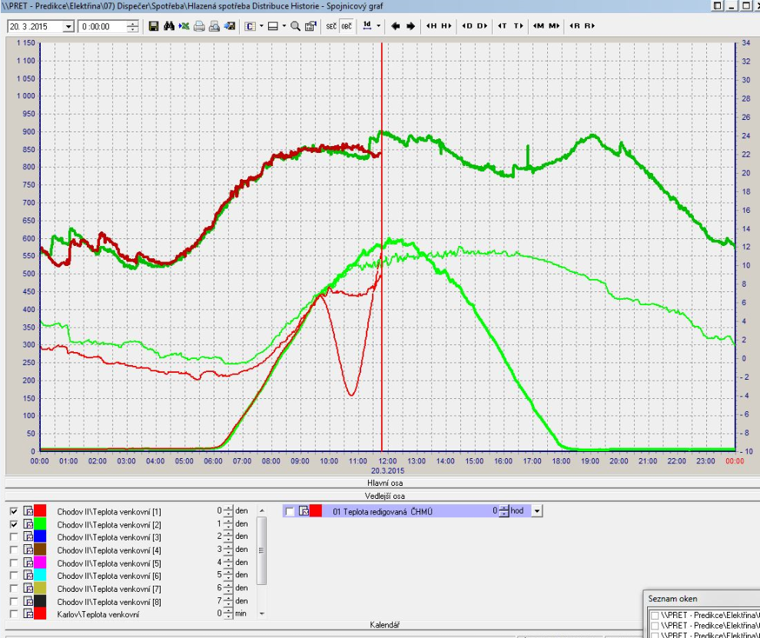
Výroba z fotovoltaických zdrojů

Slide 10
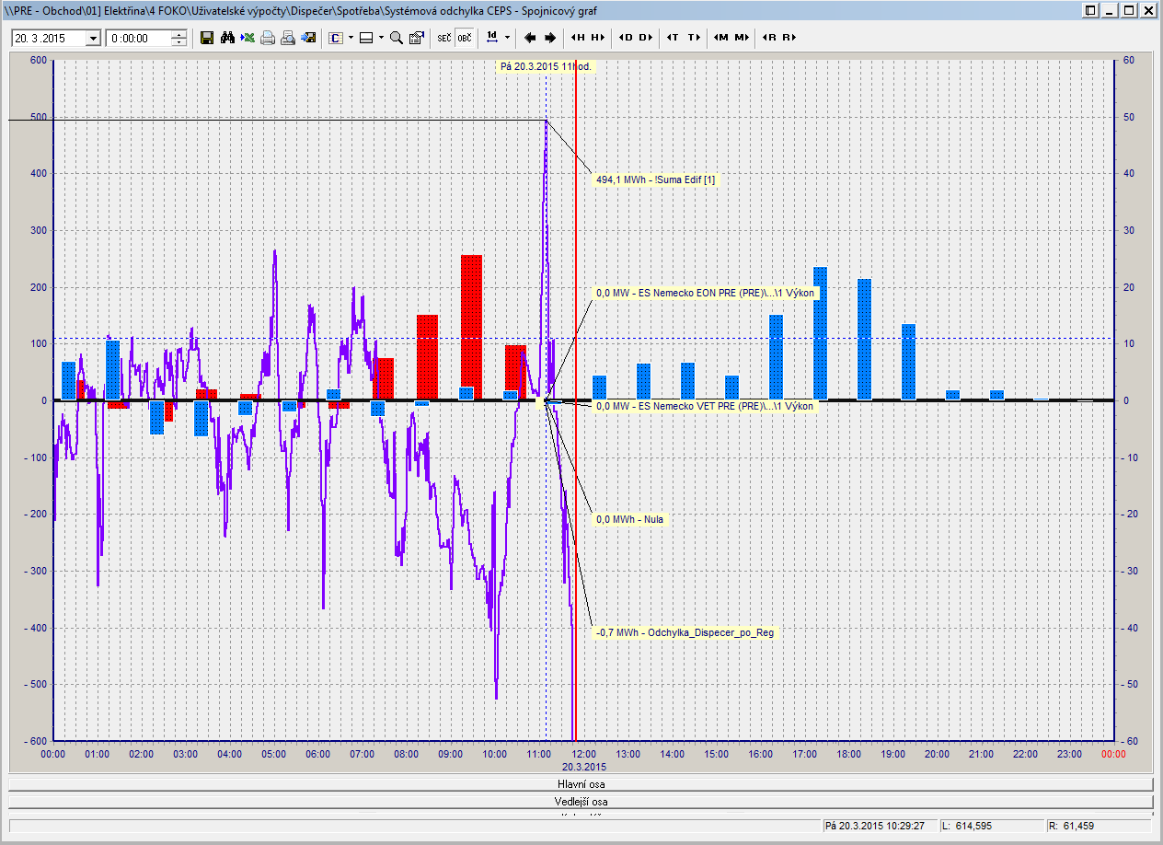
Spotřeba regulační energie

Slide 11
Subjekty na trhu s elektřinou
výrobce
provozovatel přenosové soustavy (ČEPS, a.s.)
provozovatel distribuční soustavy
zákazník
obchodník
operátor trhu (OTE, a.s.)

Slide 12
Licencované činnosti
Výroba 25 let
Obchod 5 let
Distribuce, přenos, operátor trhu – doba neurčitá
Podmínky
Požadavky
Povinnosti subjektů

Slide 13
Unbundling
Vertikálně integrovaní podnikatelé - § 2 odst. 2 písm. a) bod 15 EZ
Unbundling § 25a EZ
  PDS musí být od 1. ledna 2007 z hlediska své právní formy, organizace a rozhodování nezávislý na jiných činnostech netýkajících se distribuce elektřiny
  Unbundling organizační, informační, právní
  Oddělení činností PDS od výroby a obchodu

Slide 14
Druhy vztahů na trhu s elektřinou
Vertikální
  ERÚ, SEI, MPO, ÚOHS směrem k účastníkům trhu
Horizontální
  vztahy na trhu s elektřinou mezi účastníky trhu: Výrobce, Obchodník, PDS, Zákazník, OTE, PPS

Slide 15
Evropské trendy
obchodování více komodit na jednom tržním místě je přirozené
  EEX (elektřina, plyn, povolenky)
  http://www.eex.com/
  APX (elektřina, plyn)
  http://www.apxgroup.com/
  PowerNext/EPEX Spot (elektřina, plyn)
  http://www.powernext.com/
  Nordpool (elektřina, plyn)
  http://www.nordpool.com/
V ČR je to OTE nabízející obchodníkům možnost obchodovat elektřinu a plyn v rámci jednoho portálu a využití společného finančního risk-managementu a finančního vypořádání

Slide 16
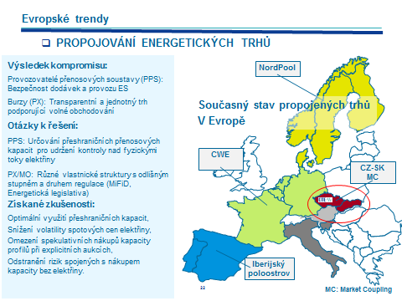

Slide 17
Organizovaný krátkodobý trh
Skládá se z:
organizovaného blokového trhu s elektřinou, na který lze podávat nabídky a poptávky na jednotlivé obchodní bloky,
  dlouhodobá základní dodávka pro stabilní portfolio zákazníků
organizovaného denního trhu s elektřinou, na který lze podávat nabídky a poptávky na následující obchodní den, a
organizovaného vnitrodenního trhu s elektřinou, na který lze podávat nabídky a poptávky na následující časový úsek uvnitř obchodního dne

Slide 18
Dvoustranné obchody
obchodníci mezi sebou (trading)
přímo (fyzická dodávka) – EFET
prostřednictvím brokerů – suma poptávajících, suma nabízejících, úloha brokera je spojit nejbližší nabídku a poptávku (za provizi) – nenese odpovědnost za realizaci obchodu ani vypořádání, je pouze prostředníkem

Slide 19
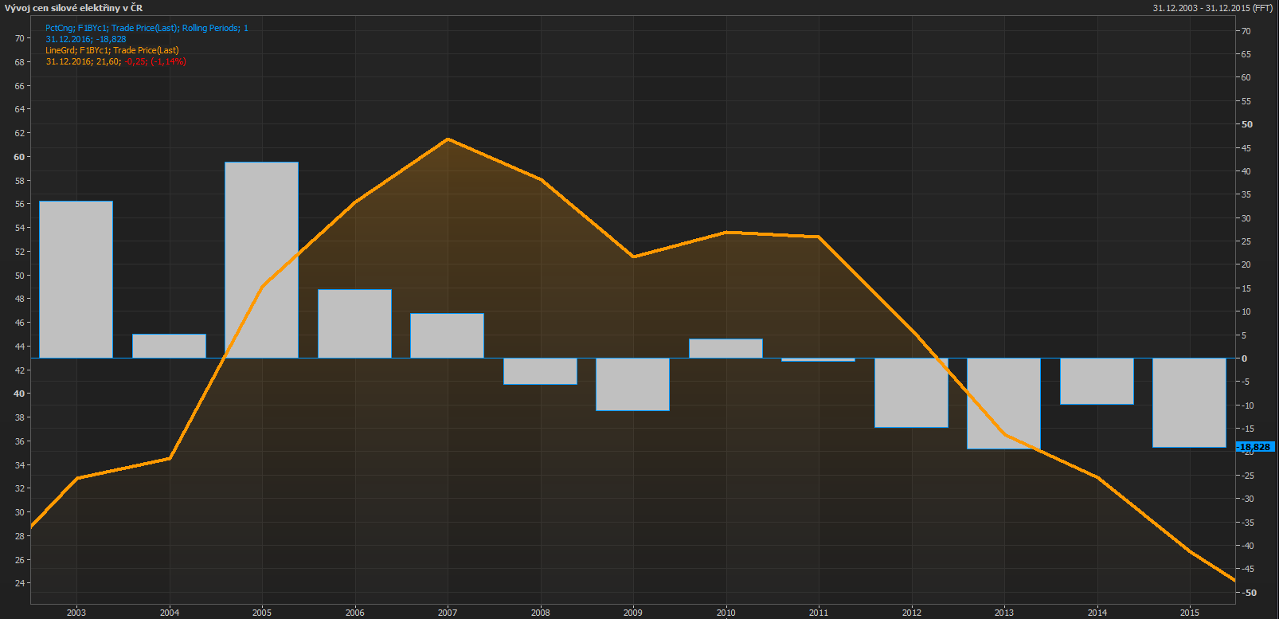
Vývoj ceny silové elektřiny ČR v letech 2003-2015
Rozvoj výstavby větrných a fotovoltaických elektráren vytlačuje z trhu tradiční uhelné a plynové elektrárny, což vede k poklesu silových cen elektřiny (větrné a fotovoltaické elektrárny mají “nulové“ výrobní náklady)
42%
34%
15%
10%
-11%
-15%
-19%
-10%
-19%
Fáze růstu cen
Fáze poklesu cen

Slide 20
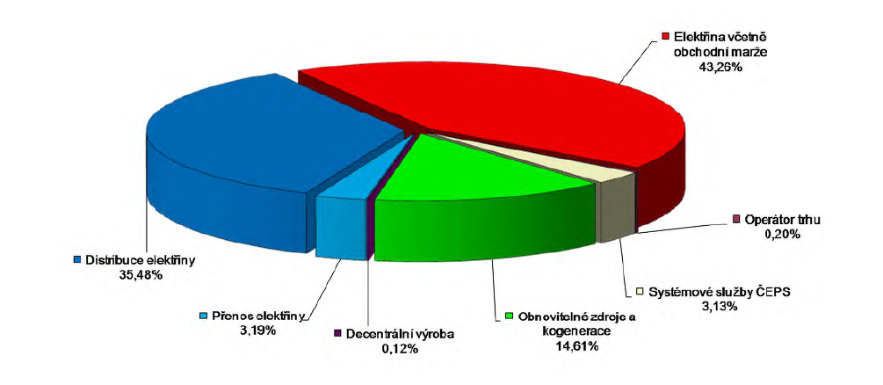
Podíl jednotlivých složek ceny za dodávku elektřiny pro domácnosti
Silová elektřina se na celkové ceně domácnosti podílí pouze z 43%, přičemž poklesem její ceny se její podíl nadále snižuje
Pokles ceny silové elektřiny o 10 Kč/MWh se tedy projeví snížením ceny pro zákazníka o 4,3 Kč/MWh
V posledních letech se v ceně projevil zejména rostoucí podíl příspěvku na obnovitelné zdroje (zejména fotovoltaiky), který v některých letech vedl k tomu, že i když cena silové elektřiny klesala, výsledná cena pro domácnost byla nakonec vyšší než v roce předchozím

Slide 21
Smluvní vztahy
Smlouva o dodávce
Smlouva o sdružených službách dodávky
Smlouva o připojení
Smlouva o přenosu
Smlouva o distribuci
obecné vymezení předmětu smlouvy
Taxativní výčet náležitostí smluv - § 50 EZ

Slide 22
Smluvní vztahy
smlouva o sdružených službách dodávky
obchodník
zákazník
smlouva o dodávce
rámcová smlouva o distribuci
smlouva o připojení
smlouva o distribuci
PDS

Slide 23
Děkuji za pozornost
JUDr. Marie Brejchová, LL.M.
vedoucí sekce Právní
Pražská energetika, a. s.
Na Hroudě 1492/4
100 05 Praha 10
telefon: + 420 267 053 300
e-mail: marie.brejchova@pre.cz
www.pre.cz

